Slide 1

Звёздный
«Мир профессий»
Звездный
час
Выполнила:
Щеглакова Зинаида Григорьевна,
учитель начальных классов
МБОУ СОШ №11,пгт.Шерегеш,
Таштагольского района,
Кемеровской области
Ч А С

Slide 2
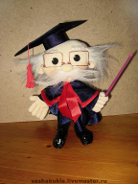
Ребус
1)профессия
2) биология
3)история

Slide 3
А
К
И
В
М
Д
Л
Н
Б

Slide 4

1 | 2 | 3
 |  | 4
Продавец
Библиотекарь
Пилот
Парикмахер
2 тур

Slide 5






1 | 2 | 3
 |  | 4
 |  | 5
лопата
ножницы
кисть
игла
молоток

Slide 6





1 | 2 | 3
 |  | 4
 |  | 5
3 тур

Slide 7

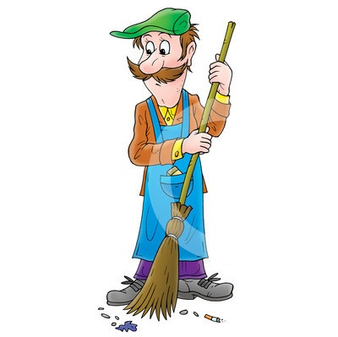


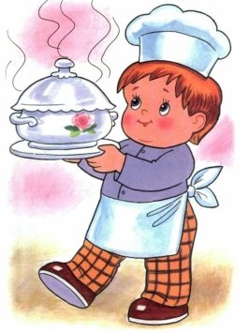

1 | 2 | 3
 |  | 4
 | 6 | 5
врач
дворник
учитель
3 тур
пожарный
повар
полицейский

Slide 8

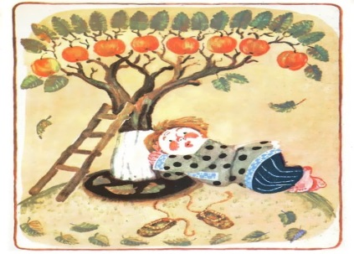
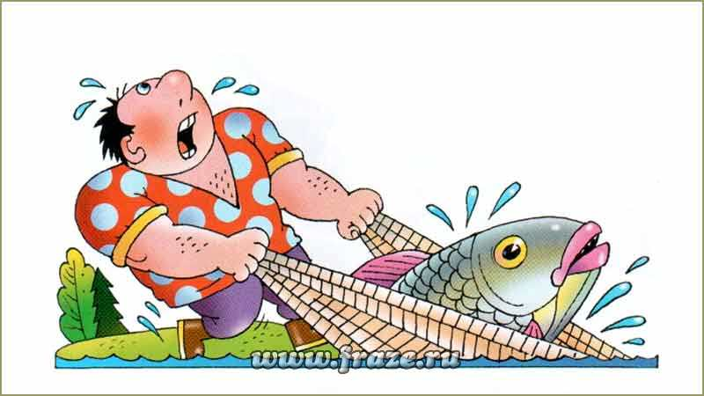

1 | 2 | 3
 |  | 4
без, не вынешь, рыбку, из, труда, пруда
время, час, потехе, делу, а
тот, не работает, не ест, кто
кормит, а, портит, труд, лень
4 тур

Slide 9
О Р С Т О Т С Л Е Т Ь И В
Составьте из букв слово за 5 минут

Slide 10
С Т Р О И Т Е Л Ь С Т В О
финал

Slide 11

ПОЗДРАВЛЯЕМ победителя игры
«ЗВЁЗДНЫЙ ЧАС»
I

